Slide 1


Школа пациента
«Повышение физической активности»
Занятие 2

Slide 2

Цели 2-го занятия
Информирование пациентов о личной пользе занятий ФА для:
Сохранения здоровья, резервов (дыхательной, сердечно-сосудистой, костной, мышечной систем, связочного аппарата),
Снижение риска обострений имеющихся заболеваний,
Профилактика сопутствующей патологии.

Slide 3
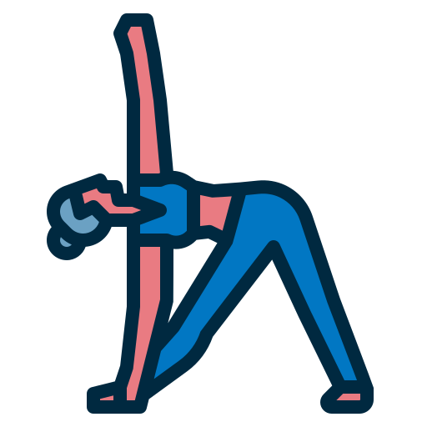
Профилактика старения и увеличение продолжительности жизни
В научной литературе каждый год появляется все больше данных о пользе физических упражнений и повышенной физической активности для достижения долголетия. В одном из недавно проведенных оценок (мета- анализе) многих научных исследований было показано, что регулярная физическая активность взаимосвязана с 30% снижением риска смертности от всех причин, и со снижением смертности от сердечно-сосудистых заболеваний среди лиц как без сердечно-сосудистых заболеваний, таки с наличием таковых.

Slide 4
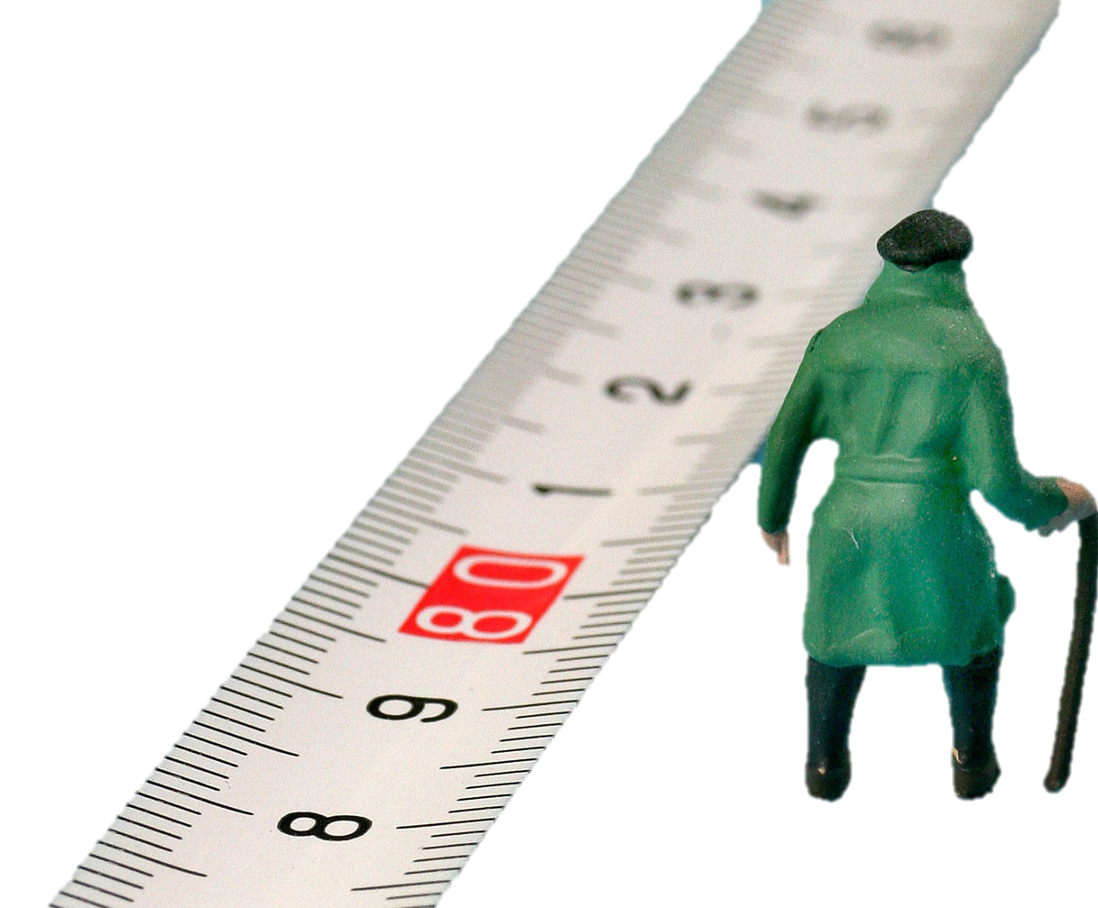
Профилактика старения и увеличение продолжительности жизни
Такое снижение риска приводит к увеличению продолжительности жизни на 1-2 года среди лиц, занимающихся адекватными физическими упражнениями в сравнении с теми, кто не занимается физическими упражнениями, имеет сниженную физическую активность или практически полное отсутствие таковой. Мета-анализ также продемонстрировал положительную дозо- зависимую взаимосвязь между физической активностью и долголетием. Увеличенный объем физических тренировок, а именно, продолжительность занятий физическими упражнениями, умноженная на их интенсивность, взаимосвязаны с более выраженным эффектом снижения риска смерти.

Slide 5

Профилактика старения и увеличение продолжительности жизни
Было выявлено, что более интенсивные физические упражнения полезнее таких же, но менее интенсивных. Наиболее яркие примеры положительного влияния интенсивных физических упражнений включают в себя данные, полученные у профессиональных атлетов, участвующих в спортивных соревнованиях.
Так, например, среди 2675 финских атлетов, вовлеченных в виды спорта, требующих высокой выносливости, которые приняли участие в Олимпийских играх в промежутке между 1920 и 1965 годами, продолжительность жизни была на 5,5 лет больше (75 лет против 69,9 лет), чем в когорте людей того же пола и возраста, которые вели сидячий образ жизни.

Slide 6
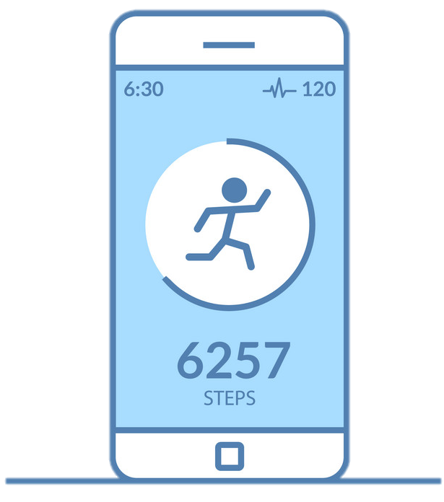
Профилактика старения и увеличение продолжительности жизни
В связи с появлением доступных портативных устройств личного пользования, которые способны измерять число пройденных в сутки шагов, стало возможным оценить влияние ходьбы и ежедневной физической активности на здоровье больших когорт людей. Так, в одном японском исследовании пожилых людей было показана значимая положительная взаимосвязь между числом сделанных за год шагов и общим состоянием здоровья. Пороговое значение числа сделанных в сутки шагов, после которого наблюдалось улучшение физического здоровья, составило 8000 шагов в сутки и больше. Психическое здоровье улучшалось после 4000 и более пройдённых в сутки шагов.

Slide 7
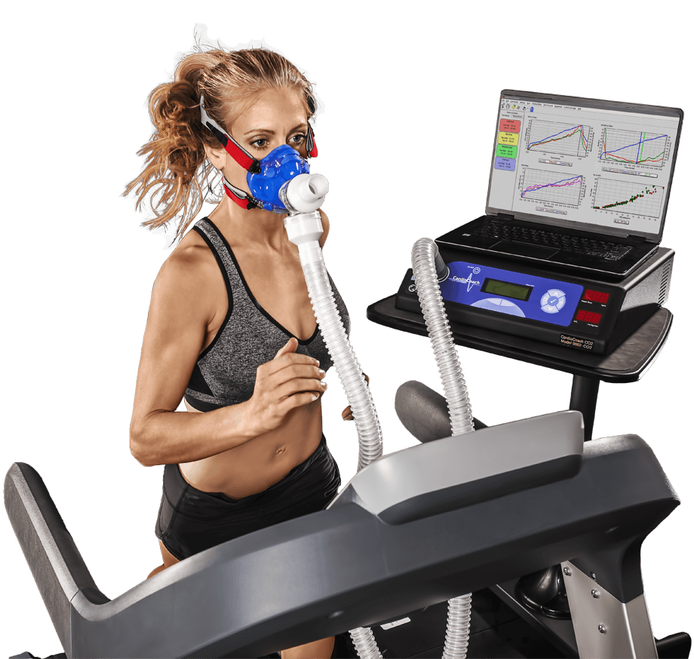
Укрепление дыхательной системы
Аэробное дыхание, измеряемое в виде общего максимального потребления кислорода организмом человека (VO2 max), является одним из наиболее сильных прогностических факторов смертности от всех причин, развития сердечно-сосудистых заболеваний, общего состояния здоровья и функциональных возможностей организма пожилых людей. Значение 15-18 мл/кг/мин является минимальным пороговым значением, необходимым для поддержания нормального ежедневного функционирования организма.

Slide 8
Укрепление дыхательной системы
VO2 max снижается в среднем на 5-10% каждые десять лет, и регулярные занятия физическими упражнениями способны остановить этот процесс. У пожилых людей с изначально сниженным VO2max после физических тренировок наблюдается наибольший прирост VO2max, что позволяет говорить о том, что именно пожилые люди извлекают для себя максимальную пользу от физических упражнений в сравнении с другими возрастными группами. Однако есть данные, свидетельствующие также и о том, что начало регулярных физических упражнений в более раннем возрасте является основой более крепкого здоровья в пожилом возрасте.

Slide 9

Защита сердечно-сосудистой системы
Положительное влияние физической активности и упражнений на снижение смертности обусловлено многочисленными кардиопротективными механизмами, включая улучшенную функцию эндотелия сосудов, уменьшение системного воспаления и улучшение контроля факторов риска сердечно-сосудистых заболеваний. Улучшение функции эндотелия приводит к снижению количества атеросклеротических бляшек, что снижает риск тромбозов и ишемии, риск развития аритмий и внезапной сердечной смерти. Антитромботический эффект физической активности еще недостаточно изучен и требует дальнейшего исследования. В недавно проведенном систематическом обзоре было показано, что физическая активность снижает риски сердечной недостаточности.

Slide 10
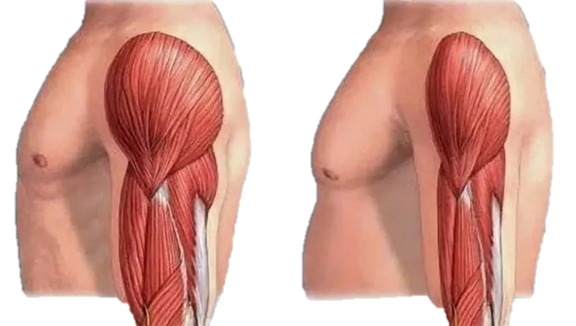
Противодействие саркопении
Саркопения – это уменьшение массы скелетных мышц, их качества и силы, связанное со старением. Процесс снижения мышечной массы начинается с 20 лет, и особенно активно идет после возраста 50 лет - примерно на 0,5-1% в год. Снижение мышечной силы, взаимосвязанное со старением, приводит к функциональному дефициту в пожилом возрасте, а также повышает риски получения травм, и таким образом негативно влияет на продолжительность жизни.
Физические упражнения снижают вероятность падений и получения травм при падении, и могут также значительно отсрочивать проявления старческой астении.

Slide 11
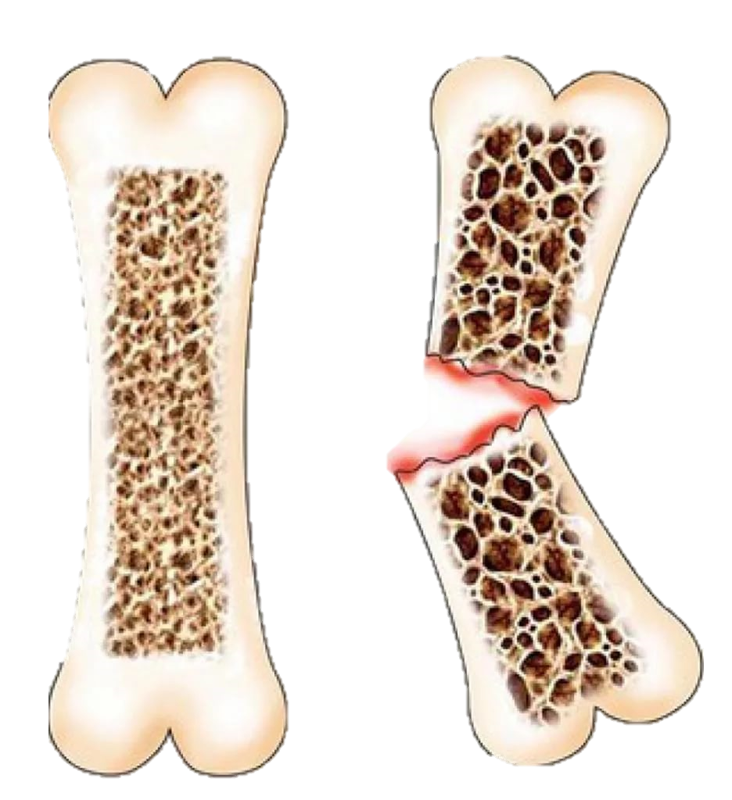
Сохранение массы и минеральной плотности костной ткани в процессе старения
На протяжении всей жизни наши кости постоянно изменяются. Организм естественным образом избавляется от «постаревшей» костной ткани и замещает ее новой. Пока мы молоды, костная ткань замещается намного быстрей, чем теряется. Поэтому кости в молодом возрасте значительно более плотные и прочные. Пик костной массы у большинства людей приходится на возраст около 30 лет. По достижении пикового значения костной массы в течение некоторого времени в организме образуется примерно столько же новой костной ткани, сколько теряется, однако примерно после 40 лет процессы новообразования костной ткани начинают отставать. Кости в результате этого становятся тоньше и слабее, постепенно увеличивая риск развития остеопороза.

Slide 12
Сохранение массы и минеральной плотности костной ткани в процессе старения
Остеопороз — это заболевание, характеризующееся прогрессирующей потерей костной ткани. Остеопоротические кости структурно отличаются от нормальных. У женщин после менопаузы происходит ускорение потери костной массы.
Для поддержания прочности костной ткани необходимо не только обеспечивать достаточное поступление в организм питательных веществ - белка, витаминов, минеральных веществ (кальция, магния, фосфора) для строительства и замены белково-минерального каркаса костной ткани, но и давать регулярные физические нагрузки. В первую очередь, организм укрепляет используемые части скелета, подвергающиеся регулярным нагрузкам. Как пример, можно привести научно-доказанный факт, что прочность ударных (2,3,4,5 пястных) костей боксеров на осевые нагрузки примерно в 4 раза больше, чем у нетренированного человека.
Поэтому для укрепления прочности костной ткани наиболее эффективны общеукрепляющие тренировки, направленные на развитие и укрепление всех групп мышц, суставов и связок. Движения должны быть разнообразны и направлены на повышение подвижности суставов, гибкости позвоночника, силы и выносливости мышц.

Slide 13
Сохранение подвижности и объема движений в суставах, укрепление связочного аппарата
Суставы - это подвижные соединения костей скелета, разделенные щелью, покрытые синовиальной оболочкой и суставной сумкой. В тех соединениях костей, которые имеют отчетливо выраженные движения относительно друг друга, они соединяются при помощи суставов и двигаются при помощи мышц.
Связки – прочные, плотные соединительно-тканные образования, обеспечивающие прочное соединение между двумя костями, и ограничивают амплитуду движения в суставах. Связки находятся снаружи от суставной сумки. В некоторых суставах (в коленном, тазобедренном) связки расположены внутри для обеспечения большей прочности.
Достаточная физическая активность способствует торможению возрастных изменений в суставах. Для получения результата наиболее эффективны упражнения, направленные на сохранение полного объема движения в каждом суставе, с большим количеством повторений, без большой силовой нагрузки.

Slide 14
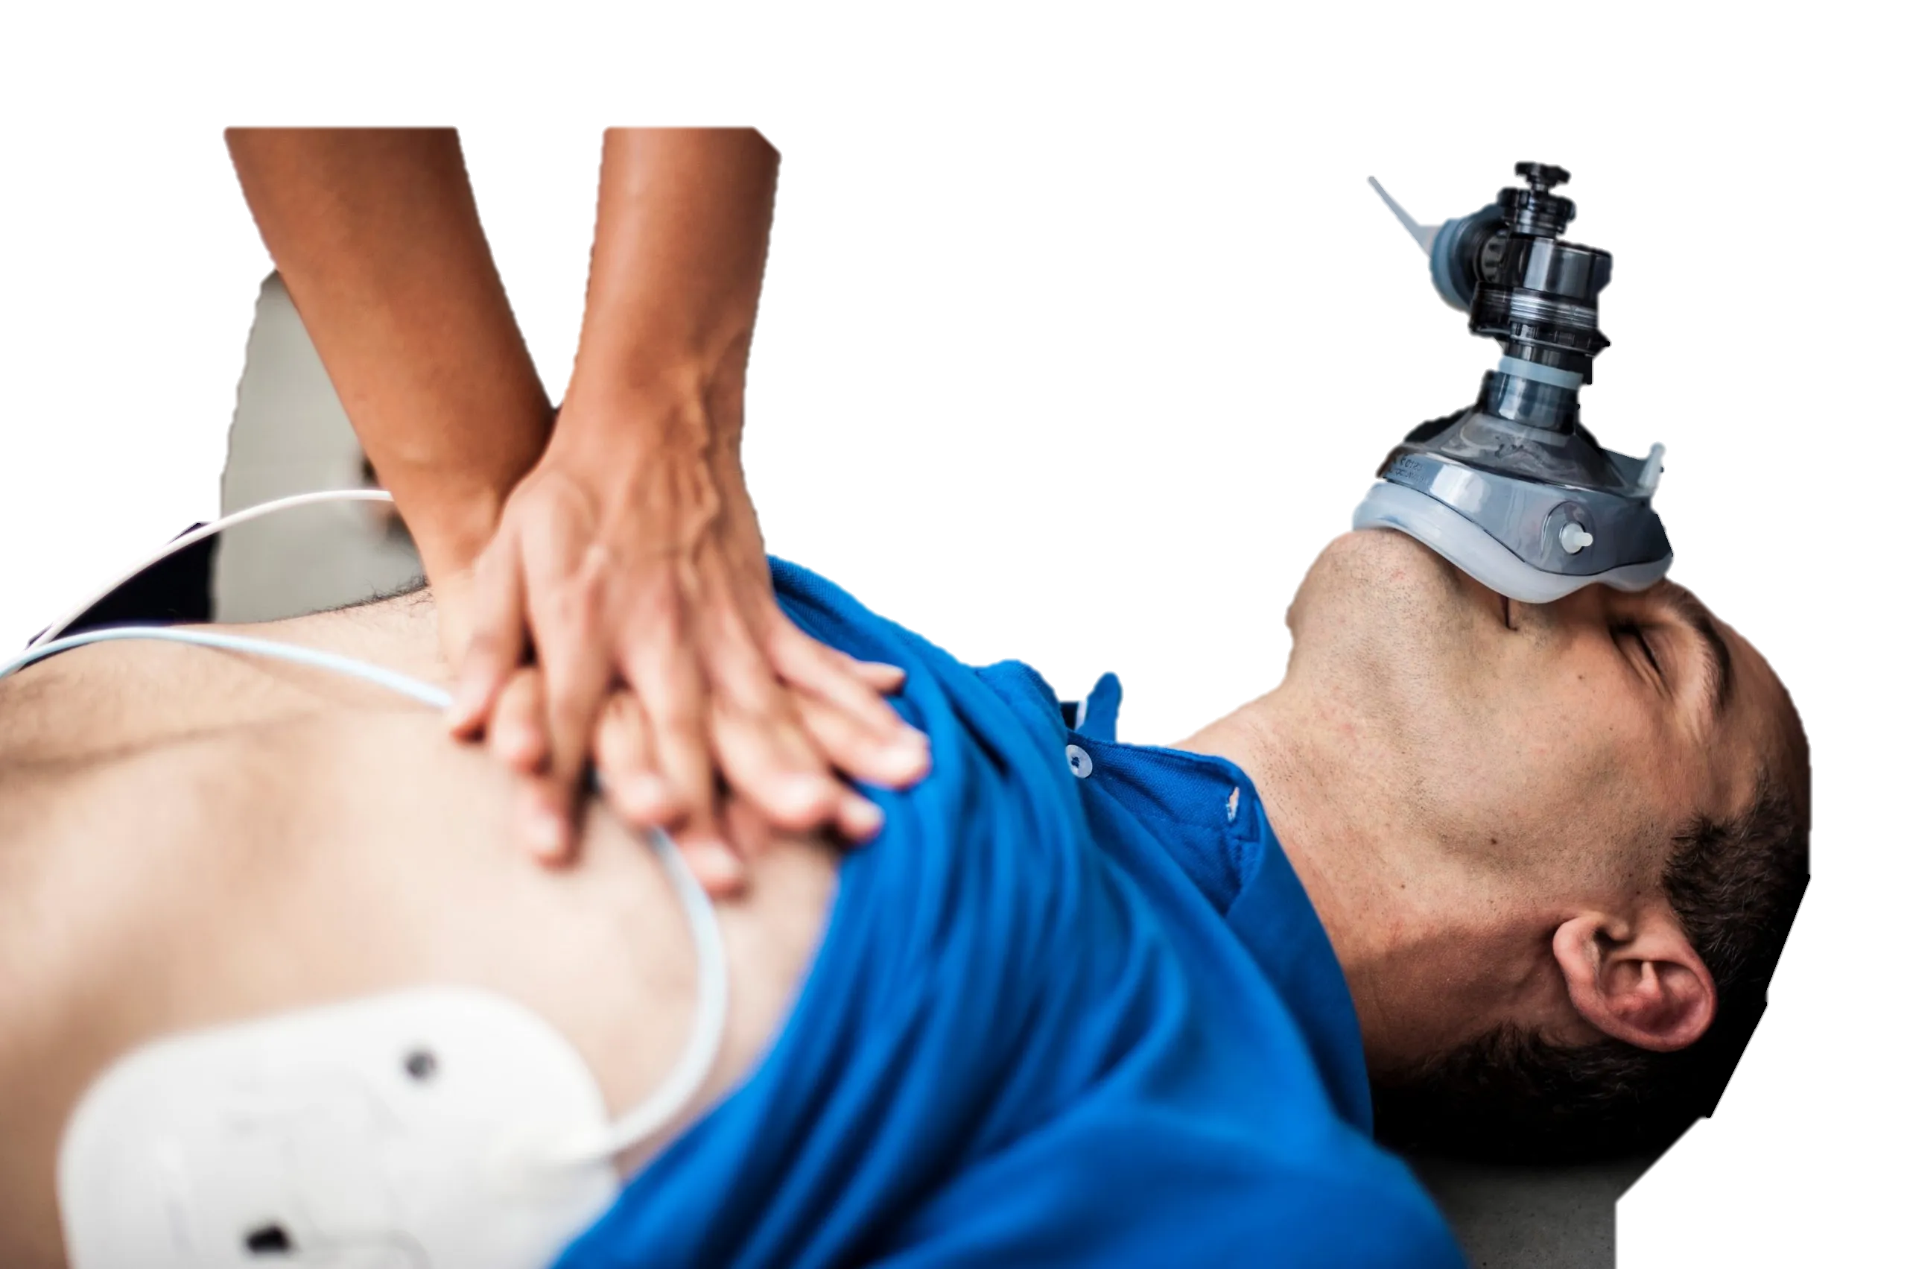
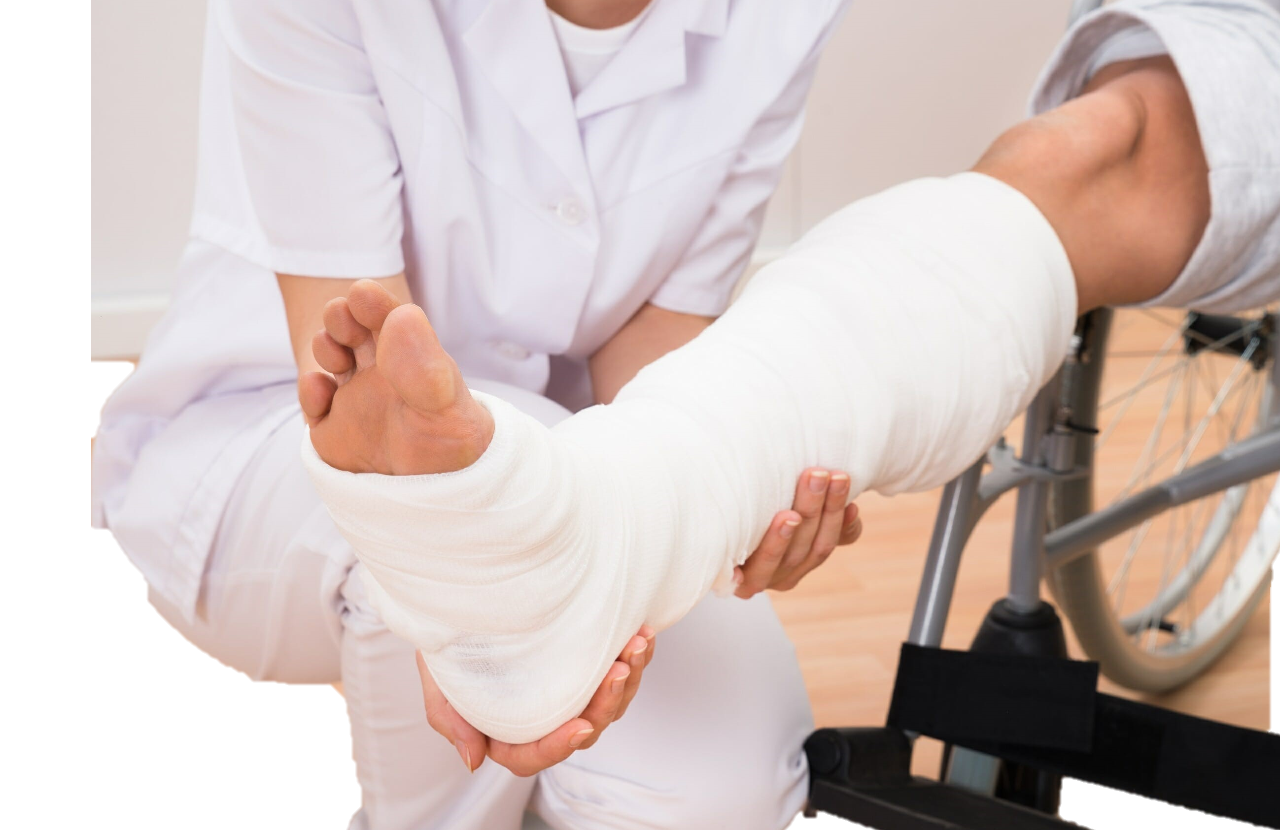
Оценка рисков от занятий физической активностью
Часто пациенты, имеющие заболевания, не занимаются физической активностью, да и врачи не консультируют пациентов из-за опасения навредить их здоровью.
Основные опасения следующие:
Внезапная смерть
Опасение повреждений скелетно-мышечной системы

Slide 15
Внезапная смерть от имеющегося сердечно-сосудистого заболевания - случается крайне редко и чаще всего бывает связана с интенсивными физическими нагрузками. Частота возникновения - 1 случай на 360 000 часов бега. Исследования показывают, что в целом смертность среди мужчин, занимающихся какими-либо видами физической активности, на 40% ниже по сравнению с их малоподвижными сверстниками.
Те лица, у которых имеются ССЗ или их симптомы, должны пройти тест на толерантность к физической нагрузке (на велоэргометре) до того, как им будут даны какие-либо рекомендации по физической активности.
Большинству пациентов нет необходимости повышать уровень физической активности до интенсивного. Польза для здоровья может быть получена от низкого до умеренного уровней физических нагрузок.

Slide 16
Опасение повреждений скелетно-мышечной системы.
Физическая активность не является причиной возникновения артритов или угрозой для повреждения суставов. Исследования показывают, что бегуны, тренирующиеся на протяжении многих лет, имеют не больше проблем с суставами, чем люди такого же возраста, ведущие малоподвижный образ жизни. Занятия какими либо видами физической активности противопоказаны лишь в период обострений артритов. В период же ремиссии рекомендована физическая активность, не связанная с подъемом тяжестей, например, плавание.
Профессиональные спортсмены часто получают различные травмы, связанные с экстремальной физической активностью. Это не является проблемой для тех, кто собирается довести уровень физической активности до умеренного.
Для исключения нежелательных последствий перед тем, как рекомендовать пациенту повысить уровень физической активности, целесообразно оценить риск их возникновения с помощью стандартного опросника.

Slide 17
Опросник для оценки риска для здоровья при увеличении уровня ФА
Пожалуйста, прочтите внимательно вопросы и отметьте “ДА” или “НЕТ” против каждого из них.
 | Да | Нет
Говорил ли Вам когда-либо врач, что у Вас имеется заболевание сердца и рекомендовал Вам заниматься какими-либо видами физической активности только под наблюдением врача?
Бывает ли у Вас боль в грудной клетке, появляющаяся при физической нагрузке?
Возникали ли у Вас боли в области грудной клетки за последний месяц?
Имеется ли у Вас склонность к обморокам или падениям от головокружения?
Имеются ли у Вас заболевания костей или суставов, которые могут усугубиться при повышении физической активности?
Рекомендовал ли Вам когда-либо врач лекарства от повышенного кровяного давления или заболевания сердца?
Имеются ли у Вас какие-либо причины, основанные на собственном опыте или совете врача, не повышать физическую активность без медицинского наблюдения?

Slide 18
«Перечень имеющихся заболеваний».
Внести в таблицу все имеющиеся хронические заболевания, последние обострения и методы лечения (лекарственное лечение, физиолечение и другие)
№ | Заболевание | Год установления | Лечебные мероприятия
1
2
3
4

Slide 19
Группы риска по занятиям физической активностью.
Оценка возможности повышать уровень физической активности до интенсивного
Кому необходимо дополнительное медицинское обследование для принятия решения о повышении уровня физической активности до интенсивного?
Курящим;
Лицам, имеющим ССЗ в настоящее время;
Имеющим два или более из следующих факторов риска развития ИБС:
АГ
Повышенный уровень холестерина
Семейный анамнез ССЗ
Сахарный диабет,
Ожирение
Мужчинам старше 40 лет,
Женщинам старше 50 лет,
Ответившим положительно на любой из вопросов при оценке риска.

Slide 20

Гиподинамия – болезнь цивилизации
Что касается принятия решения о повышении физической активности до умеренного уровня, здесь практически отсутствуют противопоказания.
Наличие факторов риска НИЗ не имеет значения. Даже если у пациента имеется несколько факторов риска ССЗ или хронические заболевания вне обострения, он может безопасно повышать уровень физической активности до умеренного!

Slide 21
Опросник для оценки возможности повышать свой уровень физической активности до интенсивного
Пожалуйста, прочтите внимательно вопросы и отметьте “ДА” или “НЕТ” против каждого из них.
 | Да | Нет
Вы курите?
Вы имеете сердечно-сосудистое заболевание в настоящее время?
Вы имеете два или более из следующих факторов риска развития ИБС: а) АГ б) Повышенный уровень холестерина в) Семейный анамнез ССЗ г) Сахарный диабет д) Ожирение
Вы мужчина старше 40 лет
Вы женщина, старше 50 лет
Вы ответили положительно на любой из вопросов при оценке риска из предыдущего опросника

Slide 22
Интерпретация результатов опроса
Если Вы ответили положительно хотя бы на 1 вопрос, то Вам интенсивные физические нагрузки могут быть рекомендованы только после прохождения обследования и заключения врача.
Вам рекомендованы умеренные физические нагрузки, интенсивность которых может быть оценена по уровню ЧСС (частоты сердечных сокращений – пульса) в пределах диапазона для Вашего возраста.
Вы можете оценить свой предельный уровень индивидуальной нагрузки, который не рекомендуется превышать при занятиях физической активностью

Slide 23

Спасибо!

